Slide 1
ΠΛΗΡΟΦΟΡΙΚΗ – Η/Υ
ΑΕΝ ΑΣΠΡΟΠΥΡΓΟΥ
ΠΕΡΙΕΧΟΜΕΝΑ:
Δίκτυα Υπολογιστών: Εισαγωγή, Στόχοι, Πλεονεκτήματα, Πεδία-Τομείς Εφαρμογής / Δομή Δικτύων / Τοπολογίες Δικτύων (Αστέρα, Δακτυλίου, Διαύλου, Πλέγματος, Δέντρική) / Κατηγορίες Δικτύων: Βάσει Σχέσης Αλληλεξάρτησης, Βάσει Έκτασης (PAN, LAN, CAN, MAN, WAN)/ Μετάδοση Πληροφορίας / MODEM / Διάδοση-Μεταγωγή Πληροφορίας / Μέσα Μετάδοσης /
ΔΙΑΔΙΚΤΥΟ: Εισαγωγή, Ιστορική Αναδρομή, Λειτουργικότητα, Υπηρεσίες Διαδικτύου.
ΚΑΘΗΓΗΤΗΣ: Γεώργιος Καστανιώτης, PhD

Slide 2
ΔΙΚΤΥΑ ΥΠΟΛΟΓΙΣΤΩΝ(1)
ΑΕΝ ΑΣΠΡΟΠΥΡΓΟΥ
Δίκτυο Υπολογιστών (Computer Network) είναι ένα σύστημα από υλικό και λογισμικό που επιτρέπει την επικοινωνία και ανταλλαγή πληροφοριών μεταξύ Η/Υ, βάσει κάποιων κανόνων που συνιστούν τα Πρωτόκολλα Επικοινωνίας.
Τα Δίκτυα Υπολογιστών είναι γνωστά και ως Δίκτυα Επικοινωνίας Δεδομένων (Data Communication Networks).
Στόχοι Δικτύων:
Ανταλλαγή δεδομένων. Τα αρχεία μεταφέρονται μεταξύ των Η/Υ χωρίς να απαιτείται χρήση περιφερειακών αποθηκευτικών μονάδων.
Καλύτερη αξιοποίηση πόρων συστήματος (αποθηκευτικών χώρων, επεξεργαστικής ισχύος, περιφερειακών μονάδων).
Διαμοιρασμός εφαρμογών. Υπάρχει κοινή χρήση δικτυακών εφαρμογών αντί των αντίστοιχων τοπικών εφαρμογών.

Slide 3
ΔΙΚΤΥΑ ΥΠΟΛΟΓΙΣΤΩΝ(2)
ΑΕΝ ΑΣΠΡΟΠΥΡΓΟΥ
Πλεονεκτήματα από τη χρήση Δικτύων:
Καταμερισμός πόρων (υλικού & λογισμικού).
Αύξηση αξιοπιστίας και ασφάλειας.
Γρήγορη επίλυση σύνθετων προβλημάτων.
Αυξημένες δυνατότητες επικοινωνίας και συνεργασίας.
Περιορισμός του κόστους λειτουργίας επιχειρήσεων και οργανισμών.
Πεδία / Τομείς Εφαρμογής Δικτύων:
Μόρφωση – Εκπαίδευση – Πληροφόρησης.
Διασκέδαση.
Διαπροσωπικές & Επαγγελματικές Σχέσεις και Επικοινωνία.
Ηλεκτρονικό Εμπόριο & Διαφήμιση.
Ηλεκτρονικό Επιχειρείν.

Slide 4
ΔΟΜΗ ΔΙΚΤΥΩΝ
ΑΕΝ ΑΣΠΡΟΠΥΡΓΟΥ
Κεντρικοί Υπολογιστές (Hosts) ή Τερματικά Συστήματα (End Systems): Παίζουν το ρόλο τόσο του πομπού όσο και του δέκτη. Παραδείγματα: PCs, Mainframes, κλπ.
Ζεύξεις ή Γραμμές Επικοινωνίας (Transmission Lines, Links):
Πρόκειται για τα φυσικά (ενσύρματα και ασύρματα) μονοπάτια επικοινωνίας από όπου μεταφέρονται τα δεδομένα μεταξύ των συσκευών.
Ανάλογα με τον αριθμό των διασυνδεμένων συσκευών έχουμε: Σύνδεση Σημείο προς Σημείο (point-to-point) και Σύνδεση Πολλαπλών Σημείων (multi-point). Στη δεύτερη μπορεί να έχουμε: Πολλαπλή Εκπομπή (Multicasting) ή Καθολική Εκπομπή (Broadcasting).
Μια σύνδεση μπορεί να είναι: Μονόδρομη (Simplex) ή Αμφίδρομη μη Ταυτόχρονη (Half-Duplex) ή Αμφίδρομη Ταυτόχρονη (Duplex).
Στοιχεία Μεταγωγής (Switching Elements): Πρόκειται για συσκευές (π.χ. αναμεταδότες, γέφυρες, μεταγωγείς, δρομολογητές, πύλες, κλπ) που παίζουν το ρόλο ενδιάμεσου κόμβου και συνδέουν τις γραμμές επικοινωνίας και τα διάφορα δίκτυα μεταξύ τους.
Notes:
Τα Στοιχεία μεταγωγής είναι γνωστά στη βιβλιογραφία με διάφορες ορολογίες, όπως: Επεξεργαστές Μηνύματος Διασύνδεσης (Interface Message Processors - IMPs), Κόμβοι Μεταγωγής Πακέτων (Packet Switching Nodes), Ενδιάμεσα Συστήματα (Intermediate Systems), Κέντρα Μεταγωγής Δεδομένων (Data Switching Exchange) κλπ.

Slide 5
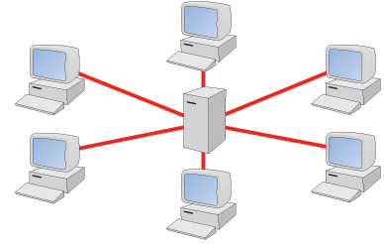
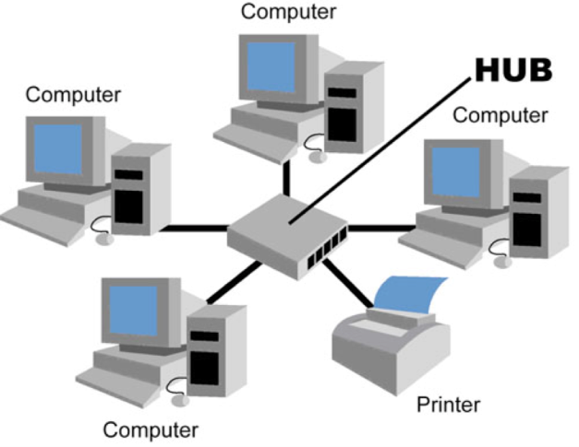
ΤΟΠΟΛΟΓΙΕΣ ΔΙΚΤΥΩΝ (1)
ΑΕΝ ΑΣΠΡΟΠΥΡΓΟΥ
Τοπολογία (Topology): Πρόκειται για τη γεωμετρική αναπαράσταση των γραμμών επικοινωνίας και των συνδεδεμένων συσκευών του δικτύου.
Τοπολογία Αστέρα (Star Topology):
Ένας κεντρικός κόμβος που επικοινωνεί με σύνδεση σημείο-προς-σημείο με πολλούς περιφερειακούς.
Πλεονεκτήματα: Μικρό κόστος. Λίγες καλωδιώσεις. Καλή λειτουργία στην αναγνώριση και απομόνωση σφαλμάτων.
Μειονεκτήματα: Κατάρρευση του κεντρικού κόμβου οδηγεί σε κατάρρευση του δικτύου (Single Point of Failure).
(Πηγή: http://revisionworld.com)
(Πηγή: http://www.mattytv.com/blog/networking/star-topology/)

Slide 6
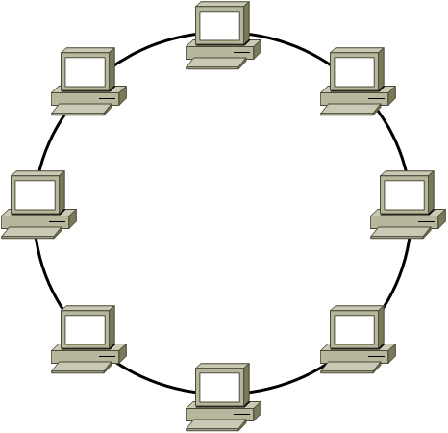
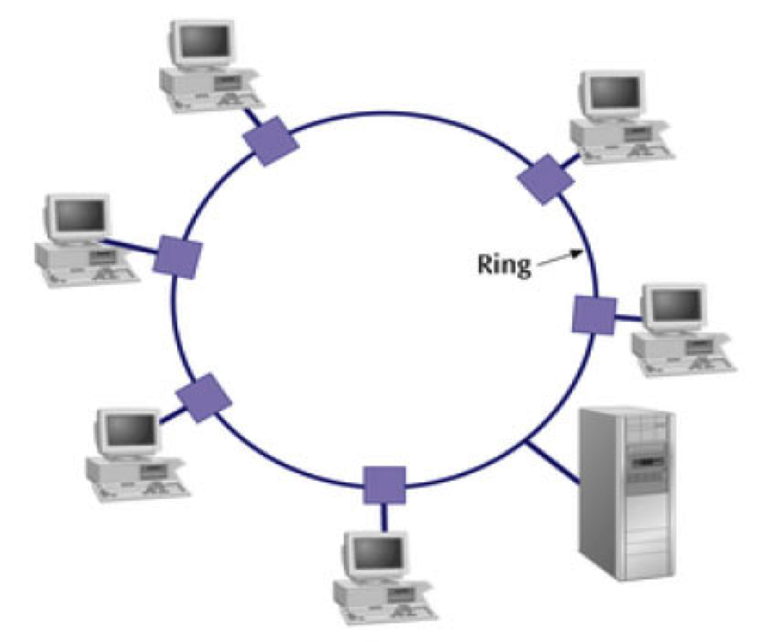
ΤΟΠΟΛΟΓΙΕΣ ΔΙΚΤΥΩΝ (2)
ΑΕΝ ΑΣΠΡΟΠΥΡΓΟΥ
Τοπολογία Δακτυλίου (Ring Topology):
Οι κόμβοι συνδέονται όλοι ανά δύο μεταξύ τους σχηματίζοντας ένα κλειστό βρόγχο ή δακτύλιο.
Πλεονεκτήματα: Εύκολη εγκατάσταση και αναβάθμιση δικτύου, Ευκολία στην ανίχνευση και απομόνωση σφαλμάτων.
Μειονεκτήματα: Κατάρρευση οποιουδήποτε κόμβου οδηγεί σε κατάρρευση δικτύου. Περιορισμένος αριθμός συνδεδεμένων συσκευών.
(Πηγή: http://blog.boson.com/bid/87993/Back-to-the-Basics-Networks-and-Topologies)
(Πηγή: http://www.mattytv.com/blog/networking/ring-topology/)

Slide 7
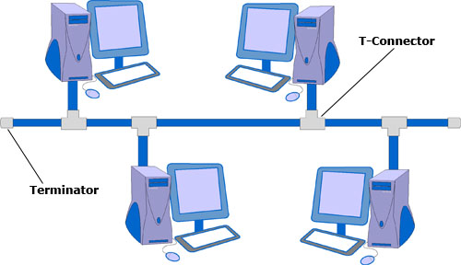
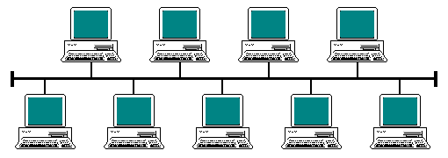
ΤΟΠΟΛΟΓΙΕΣ ΔΙΚΤΥΩΝ (3)
ΑΕΝ ΑΣΠΡΟΠΥΡΓΟΥ
Τοπολογία Δίαυλου (Bus Topology):
Όλοι οι κόμβοι του δικτύου είναι συνδεδεμένοι πάνω σε ένα βασικό κανάλι – γραμμή επικοινωνίας.
Πλεονεκτήματα: Μικρός αριθμός καλωδιώσεων. Σχετικά εύκολη διαχείριση (προσθήκη / απομάκρυνση) κόμβων.
Μειονεκτήματα: Το σήμα εξασθενεί με το μήκος του διαύλου. Περιορισμένος αριθμός κόμβων. Αστοχία του δίαυλου οδηγεί σε κατάρρευση του δικτύου.
(Πηγή: http://www.technologyuk.net/telecommunications/networks/network_topologies.shtml)
(Πηγή: http://www.techiwarehouse.com/engine/fff5c119/Understanding-Bus-Topology)

Slide 8
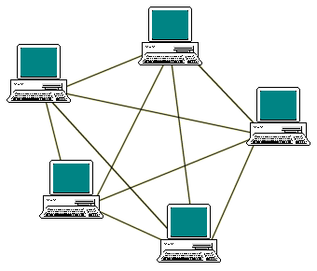
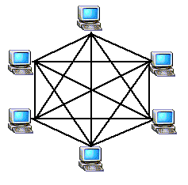
ΤΟΠΟΛΟΓΙΕΣ ΔΙΚΤΥΩΝ (4)
ΑΕΝ ΑΣΠΡΟΠΥΡΓΟΥ
Τοπολογία Πλέγματος (Mesh Topology):
Υπάρχει μια γραμμή σύνδεσης για οποιοδήποτε ζεύγος κόμβων.
Πλεονεκτήματα: Βέλτιστη αξιοπιστία. Υψηλή απόδοση. Εύκολη ανίχνευση και απομόνωση σφαλμάτων. Δυνατότητες δρομολόγησης για αποφυγή κατεστραμμένων γραμμών.
Μειονεκτήματα: Υψηλό κόστος σε υλικό και καλωδιώσεις. Δυσκολία στην εγκατάσταση του δικτύου.
(Πηγή: http://www.technologyuk.net/telecommunications/networks/network_topologies.shtml)
(Πηγή: http://brebru.com/aplusstudyguides/netmediapart1.html)

Slide 9
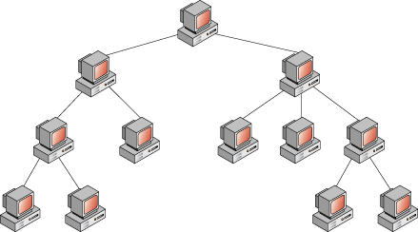
ΤΟΠΟΛΟΓΙΕΣ ΔΙΚΤΥΩΝ (5)
ΑΕΝ ΑΣΠΡΟΠΥΡΓΟΥ
Δεντρική Τοπολογία (Tree Topology):
Ακολουθείται δενδρική δομή στη διασύνδεση των κόμβων, όπου υπάρχει ο ριζικός κόμβος και οι κόμβοι-παιδιά.
Πρόκειται για τοπολογία με χαρακτηριστικά αστέρα και δίαυλου.
Τα πλεονεκτήματα και τα μειονεκτήματα είναι τα ίδια με του αστέρα.
(Πηγή: http://www.ustudy.in/node/5163)

Slide 10
ΚΑΤΗΓΟΡΙΕΣ ΔΙΚΤΥΩΝ (1)
ΑΕΝ ΑΣΠΡΟΠΥΡΓΟΥ
Ταξινόμηση βάσει της Σχέσης Αλληλεξάρτησης μεταξύ των Η/Υ:
Ιεραρχικά (ή Κατακόρυφα) Δίκτυα: Σε κάθε δύο κόμβους – Η/Υ, υπάρχει η σχέση Κύριου – Υπηρέτη (Master – Slave).
Εταιρικά (ή Οριζόντια) Δίκτυα: Σχέση ισοτιμίας μεταξύ Η/Υ. Κάθε Η/Υ διαχειρίζεται τους πόρους του και έχει τον έλεγχο και την ευθύνη για την επικοινωνία με τους άλλους κόμβους – Η/Υ.
Σύνθετα Δίκτυα: Συνύπαρξη οριζοντίων και κατακόρυφων δικτύων σε διαφορετικά επίπεδα.
Ταξινόμηση βάσει της Έκτασης που καλύπτουν:
Δίκτυα Προσωπικής Επικοινωνίας.
Τοπικά Δίκτυα.
Δίκτυα Πανεπιστημιούπολης.
Μητροπολιτικά Δίκτυα.
Δίκτυα Ευρείας Περιοχής.

Slide 11
ΚΑΤΗΓΟΡΙΕΣ ΔΙΚΤΥΩΝ (2)
ΑΕΝ ΑΣΠΡΟΠΥΡΓΟΥ
Δίκτυα Προσωπικής Επικοινωνίας (PAN–Personal Area Networks):
Πολύ μικρή εμβέλεια, τυπικά λίγα μέτρα.
Συνήθως σχετίζονται με την επικοινωνία των συσκευών του χρήστη (κινητού τηλεφώνου, υπολογιστή παλάμης, κλπ).
Είναι δυνατή και η ασύρματη επικοινωνία (WPAN).
Τεχνολογίες: Bluetooth, IrDA
Τοπικά Δίκτυα (LAN – Local Area Networks):
Καλύπτουν μια μικρή περιοχή (π.χ. σπίτι, γραφείο ή γειτονικά γραφεία, καφετέρια, εργαστήριο, κλπ).
Βρίσκουν εφαρμογή σε εταιρείες και επιχειρήσεις.
Πολλοί αυτόνομοι Η/Υ που τρέχουν προγράμματα που μπορεί να αξιοποιούν και να μοιράζονται δικτυακούς πόρους (Εξυπηρετητές, Εκτυπωτές, κλπ).
Τεχνολογίες: Ενσύρματες (π.χ. Ethernet) και Ασύρματες (π.χ. Wi-Fi).

Slide 12
ΚΑΤΗΓΟΡΙΕΣ ΔΙΚΤΥΩΝ (3)
ΑΕΝ ΑΣΠΡΟΠΥΡΓΟΥ
Δίκτυα Πανεπιστημιούπολης (CAN – Campus Area Networks):
Πρόκειται για δίκτυα που συνδέουν περιοχές περιορισμένης εκτάσεως, συνήθως όσο μια πανεπιστημιούπολη.
Συνδέουν σύνολο κτηρίων, ακαδημαϊκών τμημάτων, βιβλιοθηκών, κλπ.
Μητροπολιτικά Δίκτυα (MAN – Metropolitan Area Networks):
Μεγάλα δίκτυα σε έκταση ολόκληρης πόλης.
Η υποδομή τους βασίζεται είτε σε ασύρματες τεχνολογίες είτε σε ενσύρματες τεχνολογίες, κυρίως οπτικών ινών.
Παράδειγμα: το δίκτυο των ΑΤΜ σε μια τράπεζα.
Δίκτυα Ευρείας Περιοχής (WAN – Wide Area Networks):
Καλύπτουν ευρύτερες γεωγραφικές περιοχές, χωρίς περιορισμούς.
Συνδέουν μεταξύ τους δίκτυα των άλλων κατηγοριών.
Παράδειγμα: Διαδίκτυο (Internet).

Slide 13
ΜΕΤΑΔΟΣΗ ΠΛΗΡΟΦΟΡΙΑΣ
ΑΕΝ ΑΣΠΡΟΠΥΡΓΟΥ
Η πληροφορία στους Η/Υ είναι ψηφιακή.
Υπάρχουν δύο (2) τρόποι μετάδοσης της πληροφορίας από τον Η/Υ σε ένα δίκτυο:
Αναλογική Μετάδοση:
Διαμόρφωση της ψηφιακής πληροφορίας σε αναλογικό σήμα, στον αποστολέα.
Αποδιαμόρφωση του αναλογικού σήματος σε ψηφιακή πληροφορία στον παραλήπτη.
Η διαμόρφωση / αποδιαμόρφωση πραγματοποιείται από εξειδικευμένη συσκευή που ονομάζεται Διαμορφωτής/Αποδιαμορφωτής (Modem).
Ψηφιακή Μετάδοση:
Κωδικοποίηση της ψηφιακής πληροφορίας σε ψηφιακούς παλμούς, στον αποστολέα).
Αποκωδικοποίηση του ψηφιακού παλμού σε ψηφιακή πληροφορία στον παραλήπτη.

Slide 14
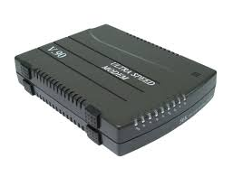
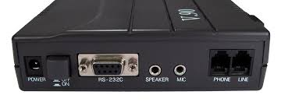
MODEM
ΑΕΝ ΑΣΠΡΟΠΥΡΓΟΥ
Πρόκειται για συσκευή που διαμορφώνει και αποδιαμορφώνει μεταξύ ψηφιακής πληροφορίας και αναλογικού σήματος κατά την αναλογική μετάδοση.
Τύποι MODEM:
Βάσει του φάσματος συχνοτήτων:
Modem ακουστικών συχνοτήτων (Voiceband Modem, 300 – 3400 Hz).
Modem βασικής ζώνης (Baseband Modem, 0 – 100 KHz).
Modem ευρείας ζώνης (Broadband Modem).
Βάσει του τύπου της χρησιμοποιούμενης τηλεφωνικής γραμμής:
Αφιερωμένης (Dedicated) Γραμμής.
Επιλεγόμενης (Dial-up) Γραμμής.
Ο τύπος modem που χρησιμοποιούμε συνήθως είναι τα modem επιλεγόμενης γραμμής που αξιοποιούν τις ακουστικές συχνότητες, με ταχύτητες είτε 33.6 Kbps ή 56 Kbps.

Slide 15
ΔΙΑΔΟΣΗ/ΜΕΤΑΓΩΓΗ ΠΛΗΡΟΦΟΡΙΑΣ (1)
ΑΕΝ ΑΣΠΡΟΠΥΡΓΟΥ
Στα σύγχρονα δίκτυα η διάδοση της πληροφορίας πραγματοποιείται διαμέσου στοιχείων μεταγωγής, δηλαδή ενδιάμεσων κόμβων
Ανάλογα με τη τεχνολογία μεταγωγής (δηλ., διάδοσης πληροφορίας μεταξύ ενδιάμεσων κόμβων) που αξιοποιούν τα δίκτυα, αυτά ταξινομούνται σε:
Δίκτυα Μεταγωγής Κυκλώματος: Υπάρχει αφοσιωμένο φυσικό κύκλωμα μεταξύ αποστολέα – παραλήπτη. Π.Χ: Τηλεφωνικό Δίκτυο.
Δίκτυα Μεταγωγής Πακέτων: Η πληροφορία διασπάται και μεταδίδεται τμηματικώς σε πακέτα (packets). Αυτή η μέθοδος είναι γνωστή και ως: Μέθοδος Αποθήκευσης και Προώθησης. Υπάρχουν δύο προσεγγίσεις:
Προσέγγιση Αυτοδύναμων Πακέτων.
Προσέγγιση Νοητού Κυκλώματος.

Slide 16
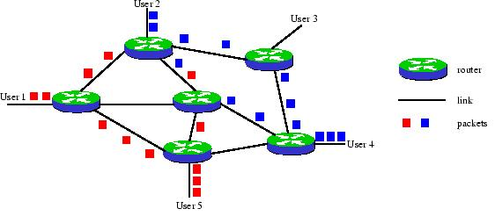
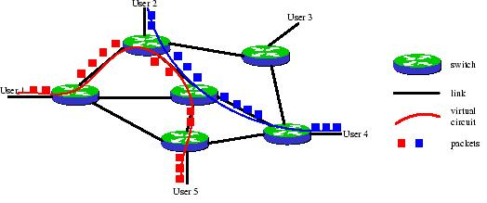
ΔΙΑΔΟΣΗ/ΜΕΤΑΓΩΓΗ ΠΛΗΡΟΦΟΡΙΑΣ (2)
ΑΕΝ ΑΣΠΡΟΠΥΡΓΟΥ
Προσέγγιση Αυτοδύναμων Πακέτων:
Το δίκτυο χειρίζεται και δρομολογεί το κάθε πακέτο χωριστά.
Παράδειγμα: Διαδίκτυο (Internet).
Προσέγγιση Νοητού Κυκλώματος:
Δημιουργείται ένας δρόμος ή μονοπάτι ή νοητό κύκλωμα μεταξύ αποστολέα και παραλήπτη.
Τα πακέτα δρομολογούνται μέσω του εν λόγω νοητού κυκλώματος.
Το νοητό κύκλωμα μεταξύ του αποστολέα και του παραλήπτη μπορεί να είναι είτε δυναμικό είτε μόνιμο.
Παράδειγμα: Δίκτυα τύπου ATM (Asynchronous Transfer Mode).
(Πηγή: http://ecomputernotes.com/)
(Πηγή: http://ecomputernotes.com/)

Slide 17
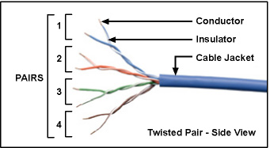
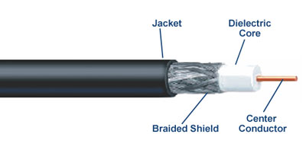
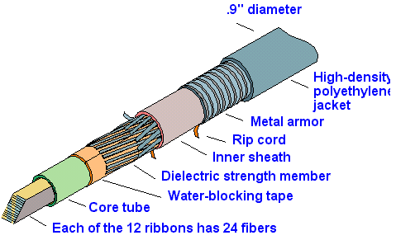
ΜΕΣΑ ΜΕΤΑΔΟΣΗΣ
ΑΕΝ ΑΣΠΡΟΠΥΡΓΟΥ
Η λειτουργία των γραμμών επικοινωνίας βασίζεται σε ενσύρματα και ασύρματα μέσα μετάδοσης.
Ενσύρματα Μέσα Μετάδοσης:
Καλώδιο Συνεστραμμένου Ζεύγους (Twisted-Pair Wire).
Ομοαξονικό Καλώδιο (Coaxial Cable).
Καλώδιο Οπτικών Ινών (Fiber-Optic Cable).
Ασύρματα Μέσα Μετάδοσης: Πρόκειται για ραδιοκύματα διαφόρων συχνοτήτων (π.χ. Μικροκύματα).
(Πηγή: http://www.infocellar.com)
(Πηγή: https://www.perfect-vision.com)
(Πηγή: http://encyclopedia2.thefreedictionary.com)

Slide 18
ΔΙΑΔΙΚΤΥΟ / INTERNET
ΑΕΝ ΑΣΠΡΟΠΥΡΓΟΥ
Με τον όρο διαδίκτυο (internet) αποκαλούμε κάθε σύνδεση μεταξύ δύο ή περισσότερων δικτύων.
Το Διαδίκτυο (Internet) αποτελεί μιας παγκόσμιας εμβέλειας διασύνδεση δικτύων υπολογιστών όπου επιτρέπεται η σύνδεση οποιουδήποτε χρήστη έχει πρόσβαση σε κάποιο από αυτά.
Το Διαδίκτυο συναγωνίζεται ως προς την εμβέλεια και την κλίμακά του το παγκόσμιο τηλεφωνικό σύστημα.
Το Διαδίκτυο επηρεάζει τον τρόπο διακίνησης και διάδοσης πληροφοριών και παίζει σημαντικό ρόλο σχεδόν σε όλους τους τομείς της ανθρώπινης δραστηριότητας, όπως εκπαίδευση, υγεία, ψυχαγωγία, πληροφόρηση, οικονομία κλπ.

Slide 19
ΙΣΤΟΡΙΑ ΔΙΑΔΙΚΤΥΟΥ
ΑΕΝ ΑΣΠΡΟΠΥΡΓΟΥ
ARPANET: Αναπτύχθηκε από το ερευνητικό τμήμα ARPA (Advances Research Project Agency) του Υπουργείου Άμυνας των ΗΠΑ το 1969 και αποτέλεσε το βασικό πρόδρομο του Διαδικτύου.
USENET: Αναπτύχθηκε από τα πανεπιστήμια Duke και North Carolina. Σκοπός του η σύνδεση πανεπιστημιακών ιδρυμάτων. Αργότερα διακλαδώθηκε σε εμπορικές υπηρεσίες.
BITNET: Αναπτύχθηκε το 1981 από το πανεπιστήμιο της Νέας Υόρκης και το Yale με σκοπό την κάλυψη ακαδημαϊκών θεμάτων διαφόρων επιστημονικών κλάδων. Συνέδεσε πάνω από 400 πανεπιστήμια σε Ευρώπη και ΗΠΑ.
NSFNET (National Science Foundation Network): Αναπτύχθηκε το 1986 και σύνδεσε χρήστες από 5 εθνικά κέντρα υπερυπολογιστών. Η σύνδεσή του με το ARPANET υπήρξε καταλυτική στην άνθιση του Διαδικτύου.

Slide 20
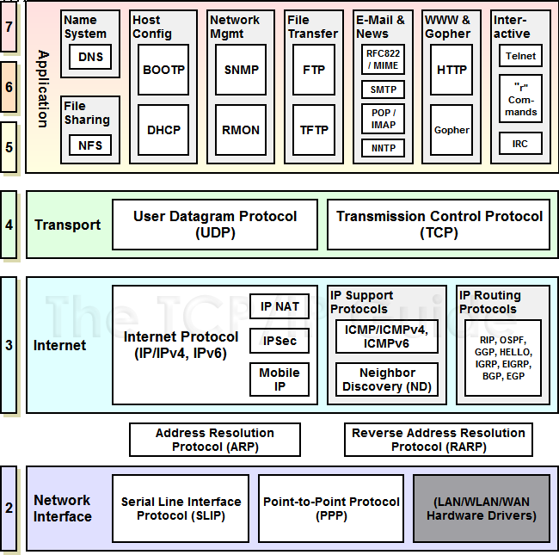
ΛΕΙΤΟΥΡΓΙΚΟΤΗΤΑ ΔΙΑΔΙΚΤΥΟΥ
ΑΕΝ ΑΣΠΡΟΠΥΡΓΟΥ
Η λειτουργικότητα του Διαδικτύου στηρίζεται στο μοντέλο TCP/IP, που πήρε το όνομά του από τα δύο βασικά πρωτόκολλα επικοινωνίας που χρησιμοποιεί.
Τέσσερα (4) επίπεδα:
Εφαρμογής.
Μεταφοράς.
Διαδικτύου.
Διασύνδεσης Δικτύου.
Στην διπλανή εικόνα παρουσιάζεται το μοντέλο TCP/IP σε σχέση με το μοντέλο OSI του ISO.
(Πηγή: http://www.tcpipguide.com/free/t_TCPIPProtocols.htm)

Slide 21
ΥΠΗΡΕΣΙΕΣ ΔΙΑΔΙΚΤΥΟΥ (1)
ΑΕΝ ΑΣΠΡΟΠΥΡΓΟΥ
Δυο (2) βασικά μοντέλα εξυπηρέτησης:
Μοντέλο πελάτη-εξυπηρετητή (client-server model):
Οι υπηρεσίες παρέχονται από Η/Υ υψηλών επιδόσεων, τους εξυπηρετητές (servers).
Οι χρήστες χρησιμοποιούν Η/Υ μικρότερων επιδόσεων, τους πελάτες (clients) και ζητούν εξυπηρέτηση στο πλαίσιο κάποιας διαδικτυακής εφαρμογής.
Παραδείγματα εφαρμογών: Παγκόσμιος Ιστός (WWW), Ηλεκτρονικό Ταχυδρομείο (Email), Απομακρυσμένη Σύνδεση (Telnet), Μεταφορά Αρχείων (FTP), κ.α.
Μοντέλο ομότιμων μηχανών (P2P model):
Οι Η/Υ παίζουν ταυτόχρονα το ρόλο του πελάτη και του εξυπηρετητή (Servent – SERVer + cliENT).
Παραδείγματα εφαρμογών: Ανταλλαγή Αρχείων: Napster, Gnutella, Gnutella2, FastTrack/Kazaa, eDonkey, BitTorrent. Μεταφορά Πολυμέσων: SopCast, TVAnts, PPLive, PPStream, κ.α.
Πελάτες και εξυπηρετητές τρέχουν διεργασίες που χαρακτηρίζονται από έναν αριθμό θύρας (Port Number), ώστε να επιτρέπεται η επικοινωνία σε επίπεδο διεργασιών.

Slide 22
ΥΠΗΡΕΣΙΕΣ ΔΙΑΔΙΚΤΥΟΥ (2)
ΑΕΝ ΑΣΠΡΟΠΥΡΓΟΥ
Ηλεκτρονικό Ταχυδρομείο (E-mail) [1/3]:
Δημοφιλής διαδικτυακή εφαρμογή που επιτρέπει αποστολή/λήψη μηνυμάτων, καθώς και συνημμένων αρχείων, μεταξύ χρηστών.
Κάθε χρήστης της υπηρεσίας/εφαρμογής διατηρεί λογαριασμό στον εξυπηρετητή που αποτελεί την θυρίδα ηλεκτρονικού ταχυδρομείου του.
Ο λογαριασμός / θυρίδα του χρήστη έχει μοναδική ηλεκτρονική διεύθυνσης της μορφής: <Όνομα_Θυρίδας>@<Όνομα_Εξυπηρετητή>.
Εφαρμογές Χρηστών για E-mail (User Mail Agents): MS Outlook, Mozilla Thunderbird, κλπ.
Πρωτόκολλα E-mail:
SMTP (Simple Mail Transfer Protocol): Για αποστολή μηνυμάτων.
POP3 (Post Office Protocol, ver.3): Για λήψη μηνυμάτων από τη θυρίδα.
IMAP (Internet Mail Access Protocol): Επιτρέπει απεικόνιση της θυρίδας αλλά και λήψη μηνυμάτων.
Πολλοί εξυπηρετητές παρέχουν τη δυνατότητα σύνδεσης σε θυρίδα μέσω του παγκοσμίου ιστού => Υπηρεσία Webmail.

Slide 23
ΥΠΗΡΕΣΙΕΣ ΔΙΑΔΙΚΤΥΟΥ (3)
ΑΕΝ ΑΣΠΡΟΠΥΡΓΟΥ
Ηλεκτρονικό Ταχυδρομείο (E-mail) [2/3]:
Πλεονεκτήματα E-mail:
Ανέξοδη και χωρίς κόπο αποστολή μηνυμάτων.
Άμεση παράδοση μηνυμάτων.
Δυνατότητα πολλών παραληπτών μηνύματος.
Δυνατότητα ειδοποίησης αποστολέα σχετικά με την παράδοση ή όχι του μηνύματος.
Μειονεκτήματα E-mail:
Απαιτήσεις για εξοπλισμό, λογισμικό και διαδικτυακή σύνδεση.
Δε διασφαλίζεται απόλυτα το απόρρητο της αλληλογραφίας.
Καταιγισμός από Spam, δηλ. άχρηστα μηνύματα.
Δυσκολία στην πιστοποίηση της υπογραφής του αποστολέα.
Κίνδυνος προσβολής Η/Υ από κακόβουλο λογισμικό που επισυνάπτεται σε μηνύματα ηλεκτρονικού ταχυδρομείου.

Slide 24
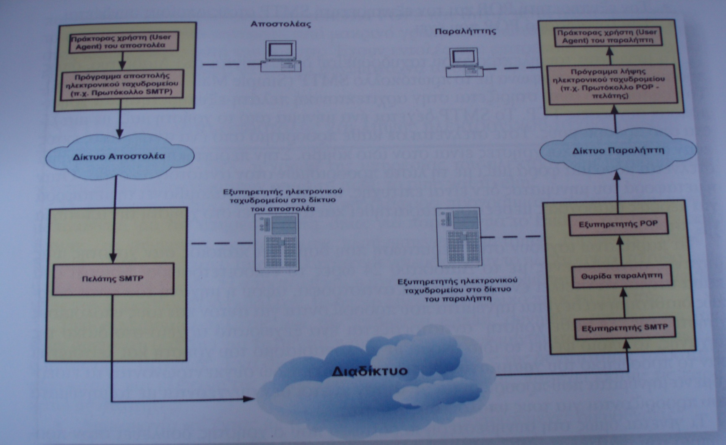
ΥΠΗΡΕΣΙΕΣ ΔΙΑΔΙΚΤΥΟΥ (4)
ΑΕΝ ΑΣΠΡΟΠΥΡΓΟΥ
Ηλεκτρονικό Ταχυδρομείο (E-mail) [3/3]:
(Πηγή: Χρ. Δουληγέρης κλπ :«Τεχνολογίες Διαδικτύου», ISBN 960-87450-7-1, ΝΗΡΗΙΔΕΣ Εκδόσεις)

